Slide 1



Slide 2

পরিচিতি
নামঃ- মোঃ কাজল মিয়া
সিনিয়র শিক্ষক
বাড্ডা হাই স্কুল
মধ্যবাড্ডা,গুলশান,ঢাকা-১২১২
email:miamdkazal@gmail.com

Slide 3
বাংলাদেশ ও বিশ্বপরিচয়
নবম-দশম
অধ্যায়-১৩
পাঠ-বাংলাদেশের পরিবার কাঠামো ও সামাজিকীকরণ

Slide 4
শিখনফল
এই পাঠ শেষে শিক্ষার্থীরা ---------
পরিবার কি তা বলতে পারবে।
প্রধানত পরিবার কত প্রকার তা বলতে পারবে।
স্বামী- স্ত্রীর সংখ্যার ভিত্তিতে পরিবারের প্রকারভেদ ব্যাখ্যা করতে পারবে।

Slide 5

নিচের ছবিটি দেখ ও চিন্তা কর
একটি পরিবার

Slide 6
পরিবার
পিতা –মাতা ভাই-বোব,চাচা-চাচি,দাদা,দাদিসহ অনান্য ব্যাক্তিবর্গের সম্নয় এ গঠিত হয় পরিবার ।
পরিবার হলো একটি ক্ষুদ্রতম সামাজিক সংগঠন, যেখানে পিতা-মাতা ও তাদের সন্তান-সন্তুতি একত্রে বসবাস করে।

Slide 7
পরিবার প্রধানত ছয় প্রকার
পরিবার
স্বামী- স্ত্রীর সংখ্যার ভিত্তিতে
কর্তৃত্বের ভিত্তিতে
পরিবারের আকারের ভিত্তিতে
বংশমর্দার ভিত্তিতে
পাত্র- পত্রী নির্বাচনের ভিত্তিতে
বসবাসের ভিত্তিতে

Slide 8
আকারের ভিত্তিতে পরিবার
অনু পরিবার
যৌথ পরিবার
বর্ধিত পরিবার

Slide 9
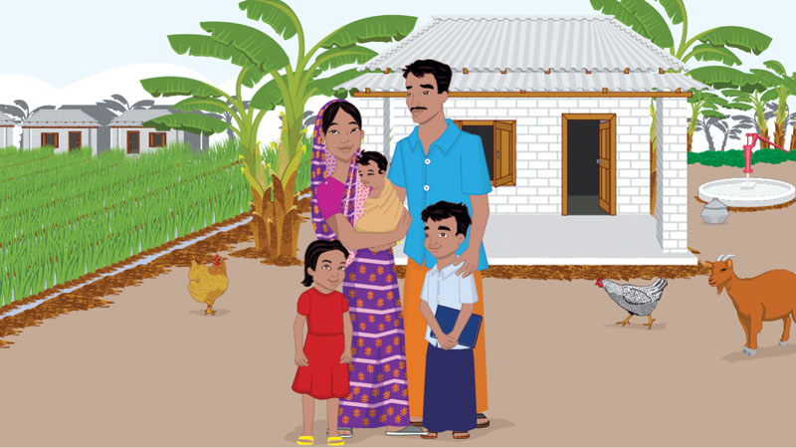
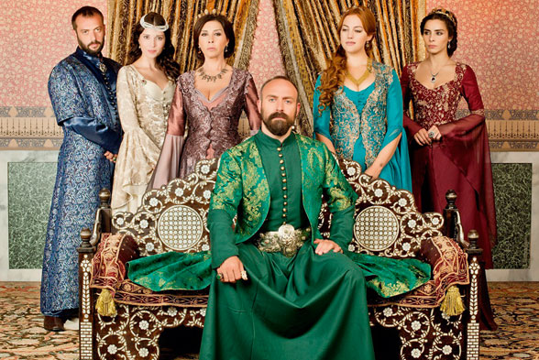
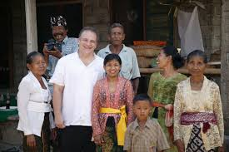
নিচের ছবি গুলো দেখ ও চিন্তা করঃ
একপত্নি
বহুপত্নি
বহু পতি

Slide 10



ছবিগুলো দেখ ও চিন্তা করে বল
একক পরিবার
যৌথ পরিবার
অনু পরিবার
বর্ধিত পরিবার

Slide 11
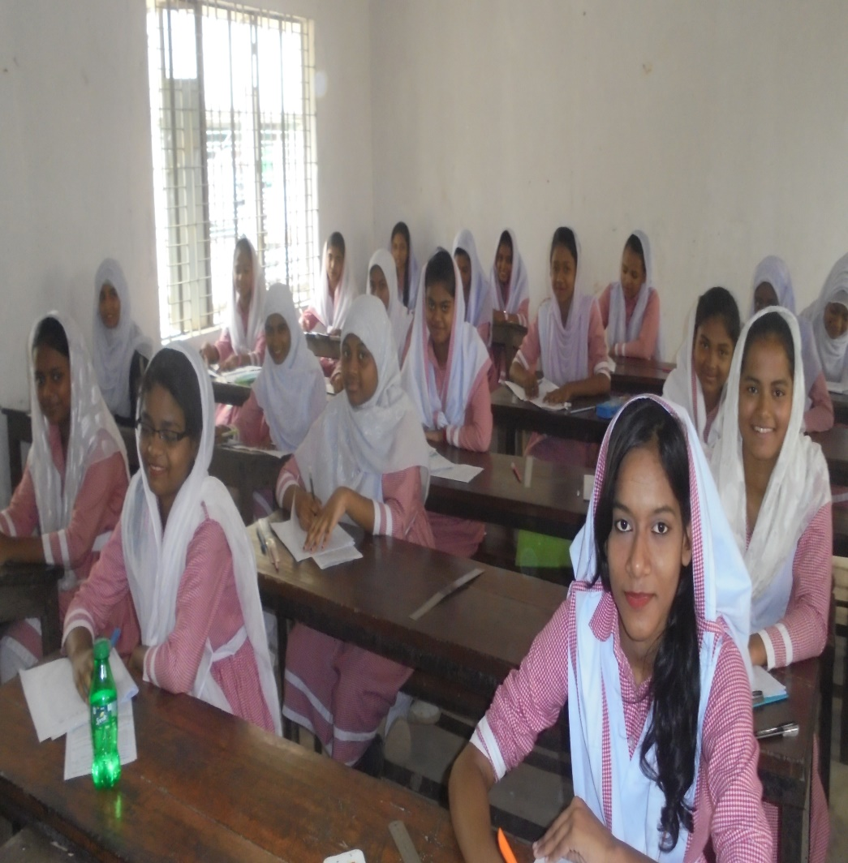
মূল্যায়ন
সময়ঃ ৫ মিনিট
প্রশঃপরিবারের কার্য্যাবলী গুলো কি কি?

Slide 12
সমাধানঃ
পরিবার সন্তান লালন পালন করে।
পরিবার দ্বারা ব্যক্তি মনের সুষ্ট বিকাশ ঘটে।
পারিবারিক মুল্যবোধ,পছন্দ- অপছন্দ , সমাজের রীতি-নীতি,আচার-ব্যবহার, নিয়ম-কানুন,অভ্যাস প্রভৃতি পরিবার হতে শিক্ষালাভ করে।
পারিবারিক ভাবে উৎপাদিত পণ্য অর্থনীতিকে সমৃদ্ধ করে।

Slide 13


বাড়ির কাজ
পিতৃপ্রধান পরিবার ও মাতৃতান্ত্রিক পরিবার কাকে বলে।
তোমার পরিবারের কার্য্যাবলির মধ্যে কোন কাজগুলো অর্থনৈতিক কাজ ব্যাখ্যা কর।

Slide 14



